Slide 1






Chào mừng các em đến với tiết học Online

Slide 2


CHÍNH TẢ
Tập chép : CHỊ EM

Slide 3

Chị em
Cái ngủ mày ngủ cho ngoan
Để chị trải chiếu, buông màn cho em.
Chổi ngoan mau quét sạch thềm,
Hòn bi thức đợi lim dim chân tường.
Đàn gà ngoan chớ ra vườn,
Luống rau tay mẹ mới ươm đầu hồi.
Mẹ về, trán ướt mồ hôi,
Nhìn hai cái ngủ chung lời hát ru.
Trần Đắc Trung

Slide 4

Người chị trong bài thơ làm những việc gì?
Em có cảm nhận gì về bạn nhỏ trong bài thơ?
Bạn nhỏ rất yêu em mình, chăm làm việc nhà và thương bố mẹ.
Chị trải chiếu, buông màn, ru em ngủ, quét thềm, đuổi gà…

Slide 5

Bài thơ viết theo thể thơ gì?
Thể thơ lục bát
(dòng trên 6 chữ, dòng dưới 8 chữ)

Slide 6

Từ khó
trải chiếu
lim dim
buông màn
luống rau

Slide 7

Cái ngủ mày ngủ cho ngoan
Để chị trải chiếu, buông màn cho em.
Chổi ngoan mau quét sạch thềm,
Hòn bi thức đợi lim dim chân tường.
Đàn gà ngoan chớ ra vườn,
Luống rau tay mẹ mới ươm đầu hồi.
Mẹ về, trán ướt mồ hôi,
Nhìn hai cái ngủ chung lời hát ru.
Trần Đắc Trung

Slide 8

x
Hãy nêu lại cách trình bày bài thơ lục bát?
x
- Dòng 6 chữ viết lùi vào 2 ô
- Dòng 8 chữ viết lùi vào 1 ô

Slide 9


Chị em
Cái ngủ mày ngủ cho ngoan
Để chị trải chiếu, buông màn cho em.
Chổi ngoan mau quét sạch thềm,
Hòn bi thức đợi lim dim chân tường.
Đàn gà ngoan chớ ra vườn
Luống rau tay mẹ mới ươm đầu hồi.
Mẹ về, trán ướt mồ hôi,
Nhìn hai cái ngủ chung lời hát ru.

Slide 10


Nhắc lại tư thế ngồi viết

Slide 11


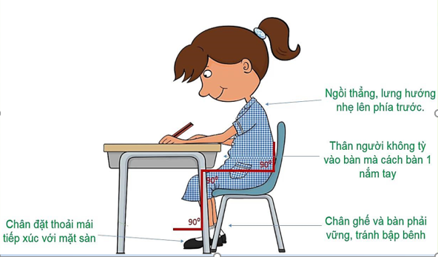


Tư thế ngồi viết

Slide 12


Tập chép

Slide 13

Soát lỗi chính tả

Slide 14

Luyện tập

Slide 15


Bài 2: Điền vào chỗ trống ăc hay oăc:
- đọc ng… ngứ ;
- ng … tay nhau ;
- dấu ng … đơn
.

Slide 16
Bài 2: Điền vào chỗ trống ăc hay oăc:
ăc
- đọc ng… ngứ ;
- ng … tay nhau ;
oăc
- dấu ng … đơn
oăc
.

Slide 17
Bài 2: Điền vào chỗ trống ăc hay oăc:
ăc
- đọc ng… ngứ ;
- ng … tay nhau ;
oăc
- dấu ng … đơn
oăc
.

Slide 18

Bài 3: Tìm các từ:
b. Chứa tiếng bắt đầu bằng tr hoặc ch, có nghĩa như sau:
chung
- Trái nghĩa với riêng là:…
- Cùng nghĩa với leo là:…
trèo
- Vật đựng nước để rửa mặt, rửa tay, rửa rau:…
chậu

Slide 19


